Slide 1
리눅스 편집기와 C 프로그래밍

Slide 2
gcc
gcc
  gcc 기본 개념 및 사용법
  gcc 옵션

Slide 3
gcc 기본 개념 및 사용법
gcc란 ?
  원래는 “GNU C Compiler”를 의미
  1999년부터 “GNU Compiler Collection”을 의미한다. 따라서 C 언어뿐 아니라 C++, 오브젝티브 C, 포트란, 자바 등의 컴파일러를 포함하는 포괄적 의미를 가짐

Slide 4
gcc 기본 개념 및 사용법 (cont’d)
gcc란 ? (cont’d)
  일반적으로 gcc를 컴파일러라고 하지만 정확히 말하면 gcc는 소스
  파일을 이용해 실행 파일을 만들 때까지 필요한 프로그램을 차례로 실행시키는 툴
전처리
ccp
xxx.i
컴파일
cc1
xxx.s
어셈블
as
xxx.o
링크
ld
xxx.c
a.out
소스 파일
전처리된 파일
어셈블리어 파일
오브젝트 파일
실행 파일

Slide 5
gcc 기본 개념 및 사용법 (cont’d)
gcc 기본 사용법
  gcc는 파일 확장자에 따라 처리 방법을 달리 함
    예) 대표적인 확장자 .c 인 경우는 gcc로 전처리기, 컴파일, 어셈블, 링크 과정을
    거쳐야 실행 파일이 완성 됨
확장자 | 종류 | 처리 방법
.c | C 소스 파일 | gcc로 전처리, 컴파일, 어셈블, 링크
.s | 어셈블리어로 된 파일 | 어셈블, 링크
.S | 어셈블리어로 된 파일 | 전처리, 어셈블, 링크
.o | 오브젝트 파일 | 링크
.a .so | 컴파일된 라이브러리 파일 | 링크

Slide 6
gcc 기본 개념 및 사용법 (cont’d)
실습예제
[실습예제] a.c
#include <stdio.h> int main() { printf (“Hello Linux\n”); return 0; }
[root@localhost ~]$ gcc a.c
[root@localhost ~]$ ./a.out

Slide 7
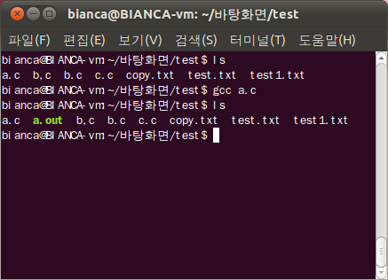
gcc 기본 개념 및 사용법 (cont’d)
실습예제
생성 된 실행 파일

Slide 8
gcc 옵션
gcc 옵션
옵 션 | 의 미
-c | 소스파일을 오브젝트 파일로만 컴파일하고 링크하는 과정을 생략
-o | 바이너리 형식의 출력 파일 이름을 지정하는데, 지정하지 않을 시 a.out 이라고 기본이름 생성
-I | 헤더 파일을 검색하는 디렉토리 목록을 추가
-S | 소스파일을 어셈블리 파일로만 컴파일
-E | 소스파일을 전처리 단계까지만 처리
-L | 라이브러리 파일을 검색하는 디렉토리 목록을 추가
-l | 라이브러리 파일을 컴파일 시 링크
-g | 바이너리 파일에 표준 디버깅 정보를 포함
-ggdb | 바이너리 파일에 GNU 디버거인 gdb 만이 이해할 수 있는 많은 디버깅 정보를 포함시킴
-O | 컴파일 코드를 최적화 함
-Olevel | 최적한 level 단계를 지정( level은 1~3이 존재)
-DFOO=RAR | 명령라인에서 BAR 값을 가지는 FOO 라는 선행 처리기 매크로를 정의
-static | 정적 라이브러리에 링크

Slide 9
gcc 옵션 (cont’d)
gcc 옵션 (cont’d)
옵 션 | 의 미
-ansi | 표준과 충돌하는 GNU 확장안을 취소, ANSI/ISO C 표준을 지원, ANSI 호환코드를 보장 안 함
-traditional | 과거 스타일의 함수 정의 형식과 같이 전통적인 K&R C언어 형식을 지원
-MM | make 호환의 의존성 목록을 출력
-V | 컴파일의 각 단계에서 사용되는 명령을 보여 쥼
-llib | Link시 해당 lib를 같이 link하게 함

Slide 10
gcc 옵션 (cont’d)
-o 옵션
  생성되는 출력 파일 이름을 지정
  Syntax
  gcc –o 출력파일이름 소스파일이름
  gcc 소스파일이름 -o 출력파일이름
  (출력파일과 소스파일의 순서는 바뀌어도 상관없음)
    file.c 소스파일에 file 이라는 출력파일 이름을 지정해 주어서 a.out 이라는 기본 파일을 생성하지 않음
[root@localhost ~]$ gcc –o file file.c

Slide 11
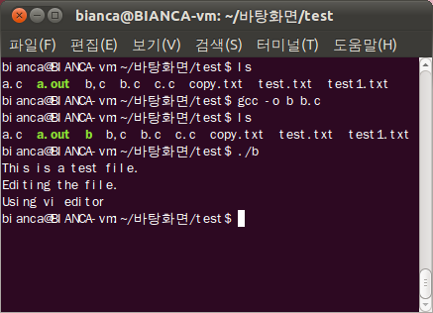
gcc 옵션 (cont’d)
-o 옵션(cont’d)
생성 된 실행 파일

Slide 12
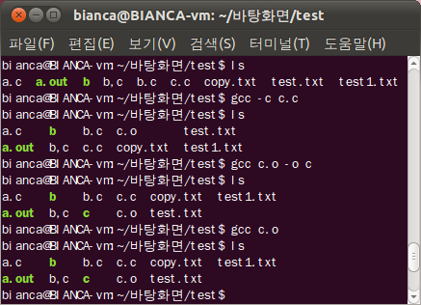
gcc 옵션 (cont’d)
-c 옵션
  소스를 오브젝트 파일로만 컴파일하고 링크하는 과정을 생략
  Syntax
  gcc –c 소스파일이름
오브젝트
파일을
이용해
생성 된
실행 파일
생성 된 오브젝트 파일
오브젝트 파일을 이용해 c 라는 실행 파일 생성

Slide 13
gcc 옵션 (cont’d)
-c 옵션 (cont’d)
  분리 컴파일
    여러 파일로 분리 작성된 하나의 프로그램을 컴파일
[예제 1] main.c
extern void hi() ; main() { hi() ; }
[root@localhost ~]$ gcc main.c hi.c -o test
[root@localhost ~]$ gcc –c main.c
[root@localhost ~]$ gcc –c hi.c
[root@localhost ~]$ gcc main.o hi.o –o test
[예제 2] hi.c
#include <stdio.h> void hi() { printf (“Linux World \n”); }

Slide 14
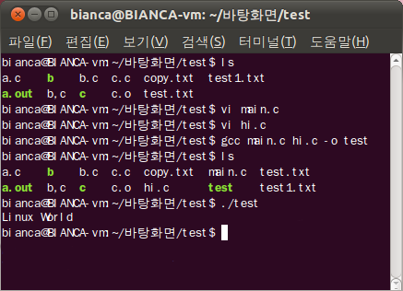
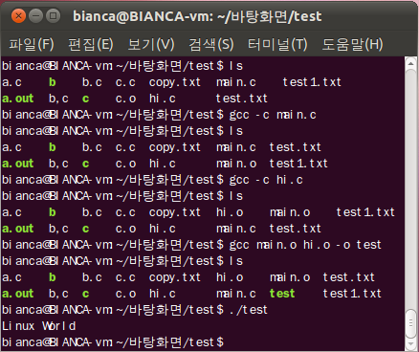
gcc 옵션 (cont’d)
-c 옵션 (cont’d)

Slide 15
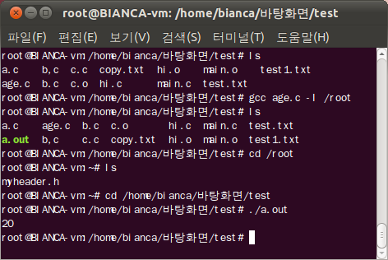
gcc 옵션 (cont’d)
-I 옵션
  표준 디렉토리가 아닌 위치에 있는 헤더 파일의 디렉토리를 지정
  Syntax
  gcc 소스파일이름 –I 디렉토리이름
[root@localhost ~]$ gcc age.c –I 헤더파일이 있는 디렉토리 경로
[예제 1] age.c
#include <stdio.h> #include “myheader.h” main() { printf(“%d\n”, AGE); }
[예제 2] myheader.h
#define AGE 20

Slide 16
make 프로그램

Slide 17
Contents
make 란?
Makefile
몇 가지 문법 규칙
make 옵션

Slide 18
make란?
test
a.o
b.o
c.o
x.o
y.o
z.o
…
a.c
b.c
c.c
x.c
y.c
z.c
위와 같이 여러 파일로 구성된 프로그램이 있을 경우 c.c 소스파일을 수정하면,
모든 파일을 다시 컴파일하고 링크해야 수정이 반영된 test 파일이 생성됨.
즉, 파일을 하나만 수정해도 모든 파일을 다시 컴파일 해야함
make는 수정된 파일만 자동으로 알아내 컴파일 하고 수정하지 않은 파일에 대해서는
기존 오브젝트 파일을 그대로 이용하게 해주는 유틸리티 툴

Slide 19
Makefile
Makefile
  Makefile은 애플리케이션의 구성방법을 make에 알려주는 텍스트 파일
    형식
대상(target) : 대상에 의존되는 파일1 [파일2 …]
[tab간격] 명령(command)
예제)
test : test.c gcc test.c -o test
대상
의존부분(dependents) 또는 선결조건(prerequisites)
명령 : 대부분 컴파일 호출, 명령을 사용 시에는 반드시 탭 문자로 시작해야 함

Slide 20
Makefile (cont’d)
Makefile 생성시 주의 사항
  각 요소를 구분하는데 있어 콤마(,) 같은 건 사용하지 않고 공백으로 함
  명령을 시작하기 전에는 항상 <TAB>을 넣음
    절대 스페이스 키나 다른 키는 사용해선 안됨
    그 밖의 다른 곳에서는 <TAB>을 사용하지 말 것
  Makefile 내에서 항목의 순서는 중요하지 않음
  (Target 제외 = 실행파일명)
    make는 어떤 파일이 어느 곳에 의존적인지 알아내어 올바른
    순서로 명령을 수행

Slide 21
Makefile (cont’d)
Makefile 예제
[예제 1] test1.c
#include <stdio.h> #include “a.h” extern void func1(); extern void func2(); void main() { printf(“test1\n”); func1 (); func2 (); }
[예제 2] test2.c
#include <stdio.h> #include “a.h” #include “b.h” void func1() { printf(“test2 \n”); }
[예제 3] test3.c
#include <stdio.h> #include “b.h” #include “c.h” void func2() { printf(“test3 \n”); }

Slide 22
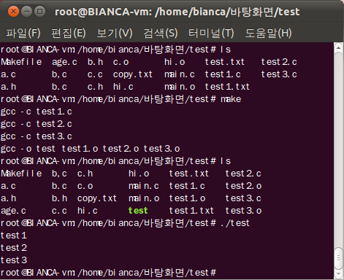
Makefile (cont’d)
Makefile 예제 (cont’d)
① 헤더 파일 생성
[root@localhost ~]$ touch a.h
[root@localhost ~]$ touch b.h
[root@localhost ~]$ touch c.h
② Makefile 생성
[<Makefile]
test: test1.o test2.o test3.o gcc -o test test1.o test2.o test3.o test1.o: test1.c a.h gcc -c test1.c test2.o: test2.c a.h b.h gcc -c test2.c test3.o: test3.c b.h c.h gcc -c test3.c
③ make 실행 (#make)

Slide 23
Makefile (cont’d)
Makefile 예제 (cont’d)
  make clean
    : 소스파일만 남기고 생성된 다른 파일들은 지워줌
  실행
    #make clean
[<Makefile]
test: test1.o test2.o test3.o gcc -o test test1.o test2.o test3.o test1.o: test1.c a.h gcc -c test1.c test2.o: test2.c a.h b.h gcc -c test2.c test3.o: test3.c b.h c.h gcc -c test3.c clean: rm –f test test1.o test2.o test3.o

Slide 24
몇 가지 문법 규칙
매크로(Macro)
  Makefile을 작성하다 같은 파일 이름을 여러 번 써야 하는 경우,
  매크로를 사용하면 편리하고 명령을 단순화 시킬 수 있음
    “Macro makes makefile happy.”
  매크로 사용시 대소문자 모두 가능
    보통 대문자로 쓰는 것이 관례
  Makefile 상단에 정의
M_NAME = value

Slide 25
몇 가지 문법 규칙 (cont’d)
매크로 사용 예제
[Makefile]
OBJF = test1.o test2.o test3.o test: $(OBJF) gcc -o test $(OBJF) test1.o: test1.c a.h gcc -c test1.c test2.o: test2.c a.h b.h gcc -c test2.c test3.o: test3.c b.h c.h gcc -c test3.c clean: rm –f $(OBJF)
매크로 정의
$(OBJF) = test1.o test2.o test3.o

Slide 26
몇 가지 문법 규칙 (cont’d)
내부 매크로
내부 매크로 | 의 미
$@ | 현재 목표 파일의 이름
$* | 확장자를 제외한 현재 목표 파일의 이름
$< | 현재 필수 조건 파일 중 첫 번째 파일 이름
$? | 현재 대상보다 최근에 변경된 필수 조건 파일 이름
$^ | 현재 모든 필수 조건 파일들

Slide 27
몇 가지 문법 규칙 (cont’d)
내부 매크로 사용 예제
[Makefile]
OBJF = test1.o test2.o test3.o test: $(OBJF) gcc -o $@ $^ test1.o: test1.c a.h gcc -c $< test2.o: test2.c a.h b.h gcc -c $*.c test3.o: test3.c b.h c.h gcc -c $*.c clean: rm -f $(OBJF)
현재 대상 파일의 이름을 의미하므로 test를 나타냄
OBJF로 정의된 매크로 값
현재 대상 파일 test1.o가 의존하는 필수 조건 파일
중 첫 번째 파일 이름을 의미 test1.c
확장자 .c 를 제외한 현재 대상 파일의 이름을 의미
각 각 test2 , test3 을 의미

Slide 28
몇 가지 문법 규칙 (cont’d)
접미사 규칙
예제)
test: test1.o test2.o gcc –o test test1.o test2.o .c.o: ...① gcc -c $< $(CFLAGS) ...②
① .c.o
.c 라는 확장자를 가진 파일을 사용해 .o 라는 확장자를 가진 파일을 만들 것임을 make에
알리는 역할을 한다.
② $<
확장자가 .c인 파일명을 의미한다.
$(CFLAGS) C 컴파일러를 위한 플래그를 위해 미리 정의된 변수

Slide 29
몇 가지 문법 규칙 (cont’d)
패턴 규칙
  암시적 규칙에 의존 했을 경우 일어나는 오류방지
  접미사 규칙과 비슷하나 더 뛰어난 기능을 가짐
[Makefile]
OBJF = test1_d.o test2_d.o test3_d.o test: $(OBJF) gcc -o $@ $(OBJF) %_d.o: %.c gcc -c -g $< -o $@ clean: rm –f $(OBJF)
확장자 .c 인 모든 파일에 대해 _d 를 붙인 오브젝트
파일을 생성하겠다는 의미
-g 옵션을 주어 컴파일 시 디버깅 정보를 삽입

Slide 30
make 옵션
옵션 | 의미
-f 파일이름 | GNUmakefile, makefile, Makefile 외의 이름을 갖는 make 파일을 실행시킬 때 사용자 임의의 파일 이름을 지정한다.
-n | make가 실행하는 명령을 출력만 하고 실제로 실행 하지 않는다
-W 파일이름 | 파일 이름이 변경된 것처럼 동작한다.
-s | make가 실행하는 명령을 출력하지 않고 실행한다.
-r | make의 모든 내장 규칙을 사용할 수 없다.
-d | make 실행 시 많은 디버깅 정보도 같이 출력한다.
-k | 한 대상을 구성하는데 실패해도 다음 대상을 계속 구성한다.

Slide 31
make 옵션 (cont’d)
-f 옵션
-n , -W 옵션
 | 기 능 : 표준 파일 외의 파일을 실행 기본형 : make –f 파일이름
 | 기 능 : 실행하지는 않으면서 실행해야 할 명령을 출력한다. 기본형 : make –n
 | 기 능 : 파일이 변경 된 것처럼 동작한다. 기본형 : make –W파일이름
-n 은 make:`test’ is up to date. 라는 메시지만 출력하고 아무런 명령도 출력하지 않는다.
그러므로 -W 와 같이 사용해 특정 파일이 변경 된 것처럼 동작하게 한다.
-n 과 같이 사용되어 대상 파일에는 영향을 주지 않고, 명령 수행을 한다.

Slide 32
make 옵션 (cont’d)
-s 옵션
-r 옵션
 | 기 능 : 실행하는 명령을 출력하지 않고 실행한다. 기본형 : make –s 파일이름
-s 는 실행 명령이 많고 출력이 불필요한 경우에 유용하다.
 | 기 능 : 모든 내장 규칙을 사용할 수 없게 한다.. 기본형 : make –r

Slide 33
make 옵션 (cont’d)
-d 옵션
-k 옵션
 | 기 능 : 디버깅 정보를 출력한다. 기본형 : make –d
-d 는 gcc의 –g 옵션과 마찬가지로 make 파일도 make 실행 시 디버깅 정보를 출력
 | 기 능 : 명령에 실패해도 계속 동작한다. 기본형 : make –k
-k 는 make가 명령을 실행하는 데 실패해도 잘못된 명령을 실행 했다는 메시지만 출력될 뿐
나머지 명령은 계속 실행한다.

Slide 34
참고문헌
[1] 이종우, 류연승, “LINUX 관리자 가이드 3/e”, 사이텍미디어, pp. 131.
[2] 박승규, “RedHat Linux 9”, 한빛미디어, pp. 229 - 245.
[3] 이만용, “러닝 리눅스”, 한빛미디어, pp. 357 - 385.
[4] 한국정보통신인력개발센터, “리눅스마스터 2급 표준 교재”, 사이텍미디어, pp. 211 - 229.

